Slide 1
Bedeutung und Nutzung der nonverbalen Kommunikation im Geschäftsleben
Mateusz Łyżyń
Student des 1.Stj.Masterdegree
Institut für Finanz- und Rechnungswesen
Rzeszower Universität 2023-24

Slide 2
AGENDA
Die Nonverbale Kommunikation
Bedeutung und Nutzung der nonverbalen Kommunikation im Geschäftsleben
Regel von Mehrabian
Gruppen der nonverbalen Kommunikation - Die Embleme
Gruppen der nonverbalen Kommunikation - Die Ilustratoren
Gruppen der nonverbalen Kommunikation - Die Regulatoren
Zusammenfassung

Slide 3
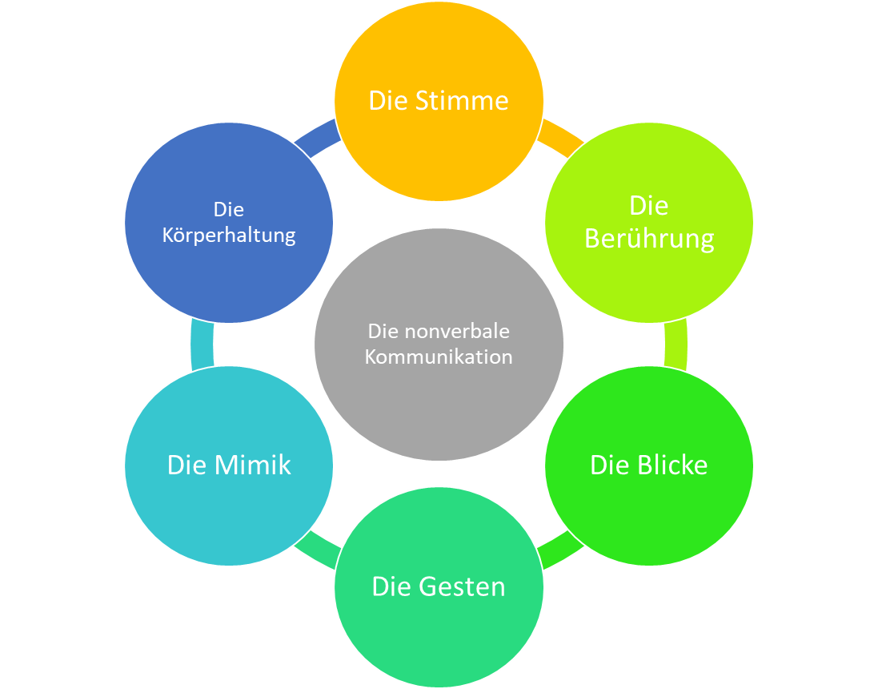
Die Nonverbale Kommunikation
Nonverbale Kommunikation ist eine Art der Kommunikation ohne Worte.
Nonverbale Kommunikation betrifft alle menschlichen Verhaltensweisen, Haltungen und Objekte, die keine Worte sind, die Nachrichten übermitteln und eine gemeinsame soziale Bedeutung haben.

Slide 4
Bedeutung und Nutzung der nonverbalen Kommunikation im Geschäftsleben

Slide 5
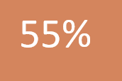
Regel von Mehrabian
Die nonverbale Kommunikation
Die Mehrabian-Regel, auch bekannt als die 7-38-55-Regel, besagt, dass bei der Vermittlung von Emotionen nur 7 % der Bedeutung durch die Worte selbst vermittelt werden, während 38 % durch den Tonfall und 55 % durch die Körpersprache übermittelt werden. Diese Regel wurde von Albert Mehrabian entwickelt und zeigt die Bedeutung der nonverbalen Kommunikation im Vergleich zur verbalen Kommunikation auf.
Der Klang der Sti
mme
Der Inhalt der Aussage

Slide 6
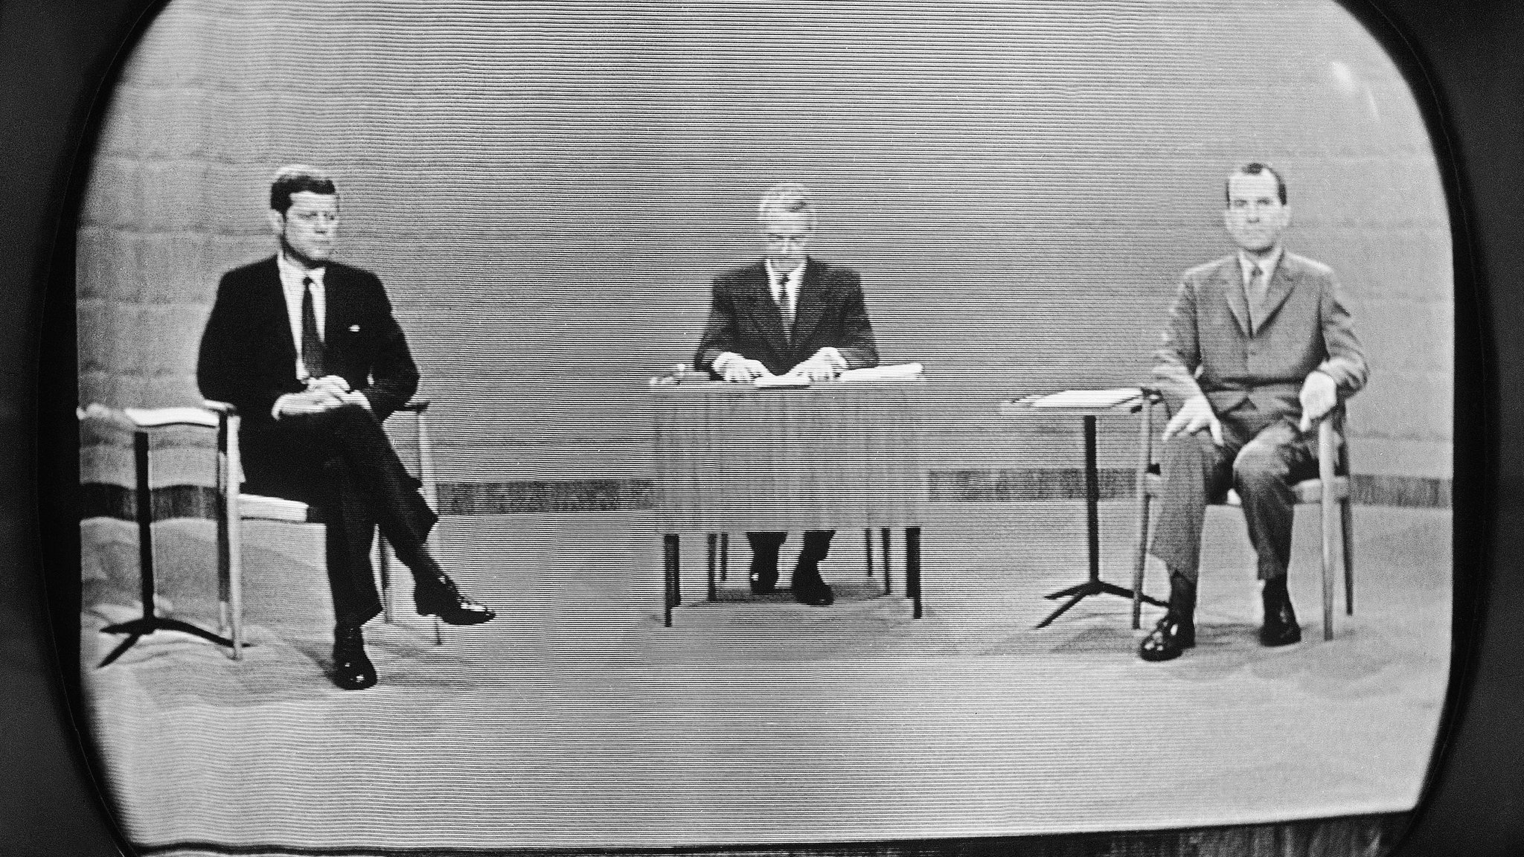

Slide 7
Gruppen der nonverbalen Kommunikation - Die Embleme
Die Embleme – Entsprechen sprachlichen Zeichen und ersetzen Wörter. Das sind zum Beispiel ein hochgestreckter Daumen, der „okay“ bedeutet, oder eine erhobene Hand, die den Wunsch auszudrücken signalisiert.

Slide 8
Gruppen der nonverbalen Kommunikation - Die Ilustratoren
Diese illustrieren gesprochene Wörter und bereichern sie. Sie veranschaulichen beispielsweise die Form oder Größe der beschriebenen Dinge, können aber auch den wichtigsten Teil der Aussage betonen.

Slide 9
Gruppen der nonverbalen Kommunikation - Die Regulatoren
Diese treten am häufigsten bei Begrüßungen und Verabschiedungen auf, aber nicht nur dann. Ihre Aufgabe ist es, die Dauer des Gesprächs zu regulieren, indem Pausen gemacht werden, das Wort an eine andere Person weitergegeben wird oder ein Händedruck das Gespräch beendet.

Slide 10
Gruppen der nonverbalen Kommunikation – Die Adaptoren
Diese haben eine Anpassungsfunktion und erleichtern die Akklimatisierung in einer bestimmten Kommunikationssituation. Das sind unkontrollierte Gesten wie das Zurückstreichen der Haare, das Kratzen am Kopf oder das Reiben bestimmter Körperteile.

Slide 11
Zusammenfassung

Slide 12
Das Wörterbuch - słownik
Das Stimmklang - Brzmienie głosu
Die nonverbale Kommunikation - Komunikacja niewerbalna
Der Äußerungsinhalt - Treść wypowiedzi
Die Stimme - głos
Die Berührung - dotyk
Der Blickkontakt - spojrzenia
Die Gesten - gesty
Die Mimik - mimika
Die Körperhaltung - postawa ciała
Der physische Kontakt - kontakt fizyczny
Die Illustratoren - Ilustratory
Die Embleme - Emblematy
Die Adapter - Adaptory
Die Regulatoren - Regulatory
Die Regel - reguła
Die Bedeutung der Körpersprache - Znaczenie mowy ciała
Die Ruhe - Spokój
Das Selbstbewusstsein - Pewność
Die Worte - Słowa
Das Verhalten - Zachowania
Die Kommunikation - komunikowanie się
Die Gebärdensprache - język migowy
Die Stimmmodulation - modulowanie głosu
Die verbale Kommunikation - komunikacja werbalna

Slide 13
die Quelle
https://eszkola.pl/jezyk-polski/komunikacja-niewerbalna-9716.html
https://www.tenstickers.pl/naklejki/naklejka-dekoracyjna-podium-olimpijskie-487
https://skris.pl/komunikacja-7-38-55/
https://semcore.pl/co-to-jest-komunikacja-niewerbalna-czy-odgrywa-istotna-role/

